Slide 1

캡스톤 디자인
팀명 : 해조
팀원 : 201701590 임우성
201701605 허 율

Slide 2
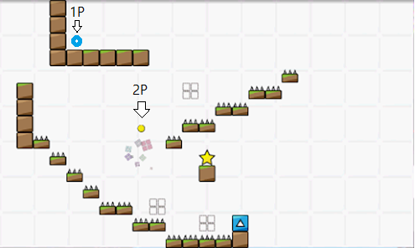
프로젝트 개요 및 목표
Let me bounce
Bounce ball
+ Android 가속도계 기울기
+ 협동모드

Slide 3
Feedback 및 개선사항
1.타이머를 구현해야 한다.
2.게임 베이스에 구현한 것들을 서버에 구현해야 한다.
3.PC의 키보드를 통한 조작과 핸드폰의 기울기를 통한 조작-> 중력이 다름

Slide 4
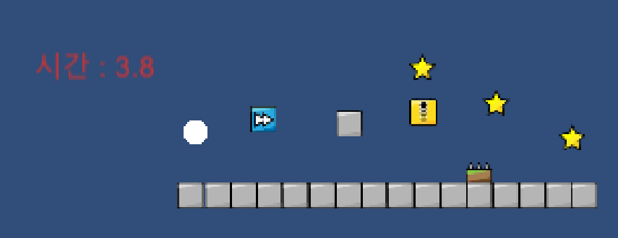
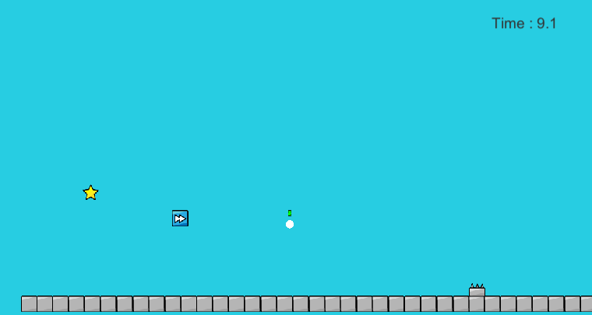
Feedback 및 개선사항
1.타이머를 구현해야 한다.
-> 서버에서 구현했을 때 두 플레이어의 시간이 각각 다른 것을 확인
게임 베이스
서버

Slide 5
Feedback 및 개선사항
2.게임 베이스에 구현한 것들을 서버에 구현해야 한다.

Slide 6
Feedback 및 개선사항
3.PC의 키보드를 통한 조작과 핸드폰의 기울기를 통한 조작-> 중력이 다름

Slide 7
현재 진행상황

Slide 8
각 팀원이 업데이트 한 부분
201701590 임우성 : 타이머 구현
201701605 허 율 : 게임 베이스에 구현한 것들을 서버에 구현

Slide 9
감사합니다

